Slide 1



Programme de mobilité internationale pour les jeunes diplômées et diplômés en formation professionnelle
NextStep/2026
Avec le soutien de
Notes:
Jérôme

Slide 2
NextStep – l’essentiel
le programme NextStep est une plateforme de placement destinée aux jeunes diplômés d’un apprentissage professionnel ou d’une maturité professionnelle fédérale.
En partenariat avec le réseau Swissnex, sous l’égide du SEFRI, NextStep propose des stages de haut niveau dans des entreprises de premier plan au Brésil, au Japon, en Corée du Sud, en Inde, aux États-Unis et en Australie
Le programme, qui prépare sa troisième volée de stagiaires, bénéficie du soutien du Canton de Vaud et de l’Agence Movetia.
Notes:
Nicole – French slide

Slide 3

Pascale, stagiaire auprès de
l’entreprise Kajima à Osaka, Japon
Notes:
Nicole

Slide 4
NextStep – Points clefs
Le programme est ouvert à toutes les professions et repose sur le principe d’excellence. Les stages durent de 3 à 6 mois et les stagiaires bénéficient d’un soutien financier permettant d’assumer le séjour.
Les candidat·e·s – jeunes apprenti·e·s et étudiant·e·s en maturité professionnelle dans leur dernière année de formation – soumettent leur candidature à leur canton. Une bonne maîtrise de l’anglais (niveau B1 - B2) est requise.
Après un processus de sélection conduit de manière indépendante par la DGEP, les candidats sont soumis à des entretiens avec les entreprises de stage potentielles, qui, le cas échéant, leur proposeront un stage.
Notes:
Nicole – French slide

Slide 5
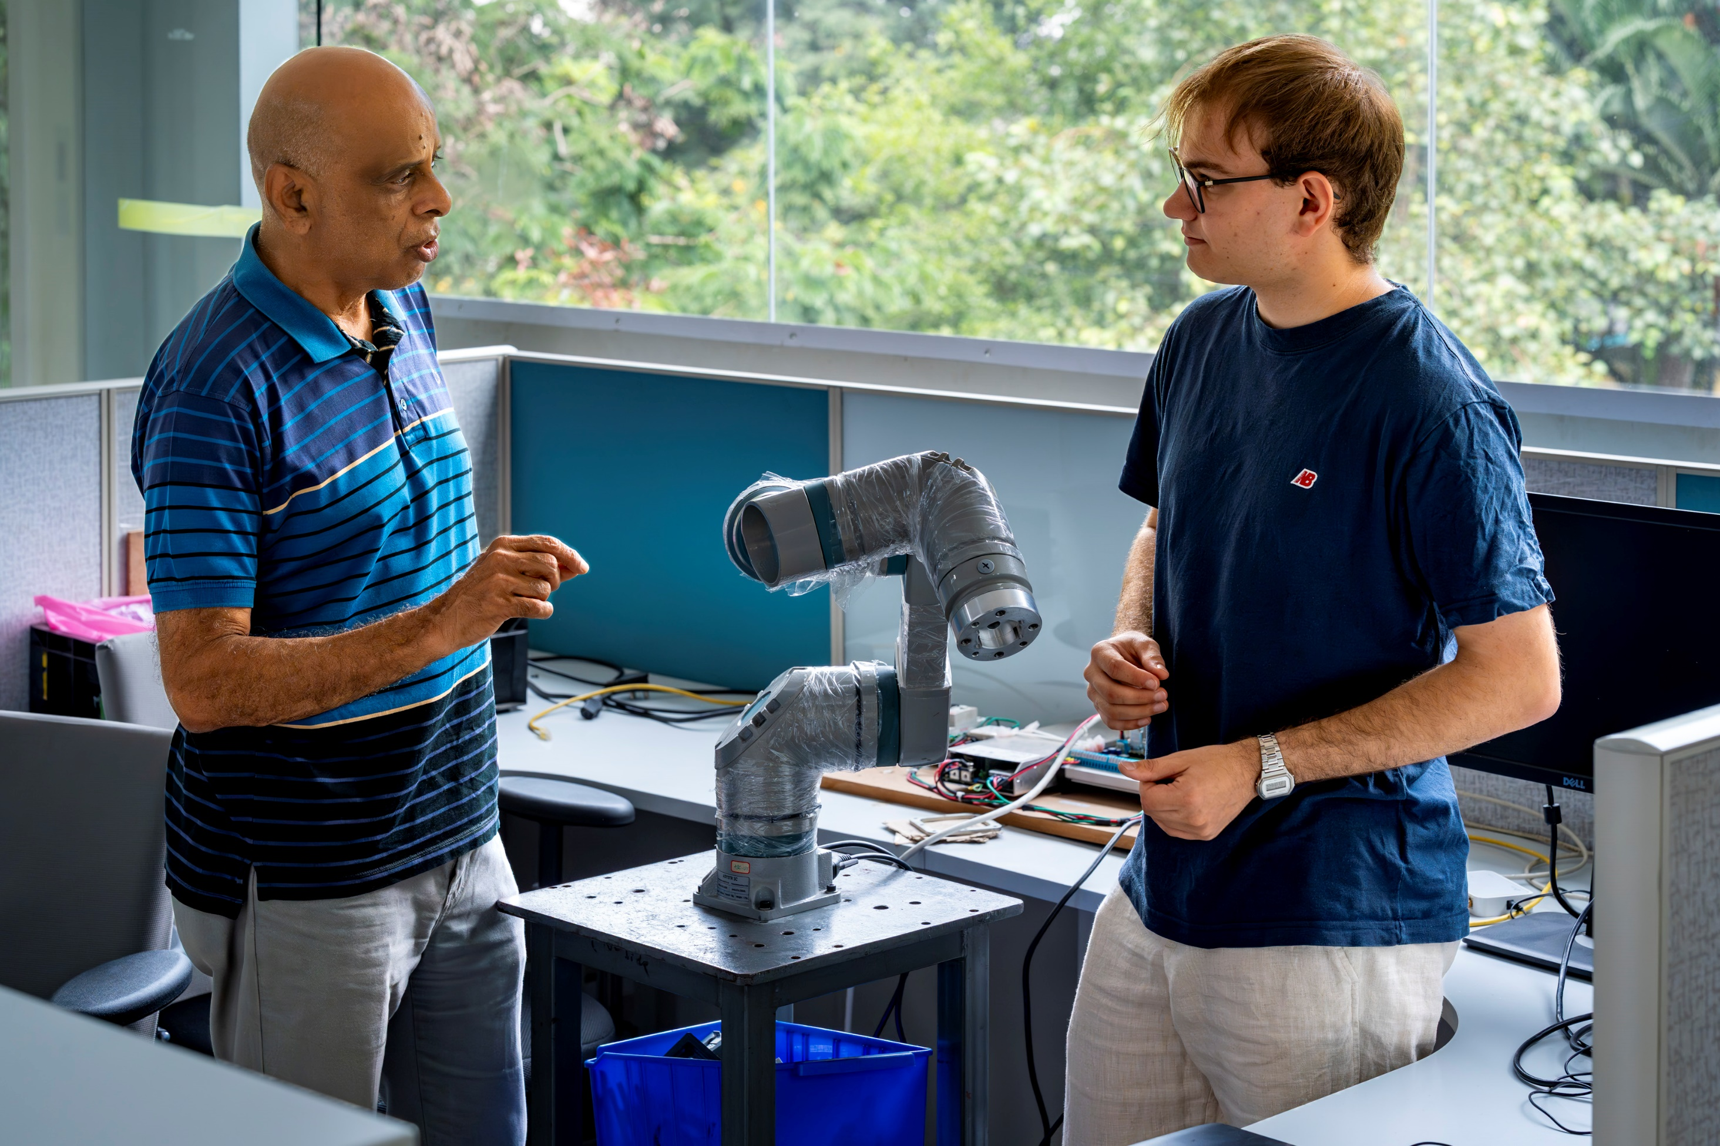
Laurent, stagiaire chez
Systemantics à Bengalore, en Inde
Notes:
Nicole

Slide 6

– un partenariat d’exception
Issu de SEFRI et du DFAE, Swissnex est le réseau mondial suisse chargé de tisser des liens dans les domaines de la formation, de la recherche et de l’innovation
Swissnex compte plus de 20 antennes dans le monde entier et bénéficie d’un large réseau d’entreprises, de hautes écoles et d’institutions basé sur l’excellence et l’innovation
A travers ses antennes, situées au coeur des villes et destinations du programme NextStep, Swissnex assure un placement et un suivi optimal aux candidats et stagiaires
Notes:
Nicole – French slide

Slide 7
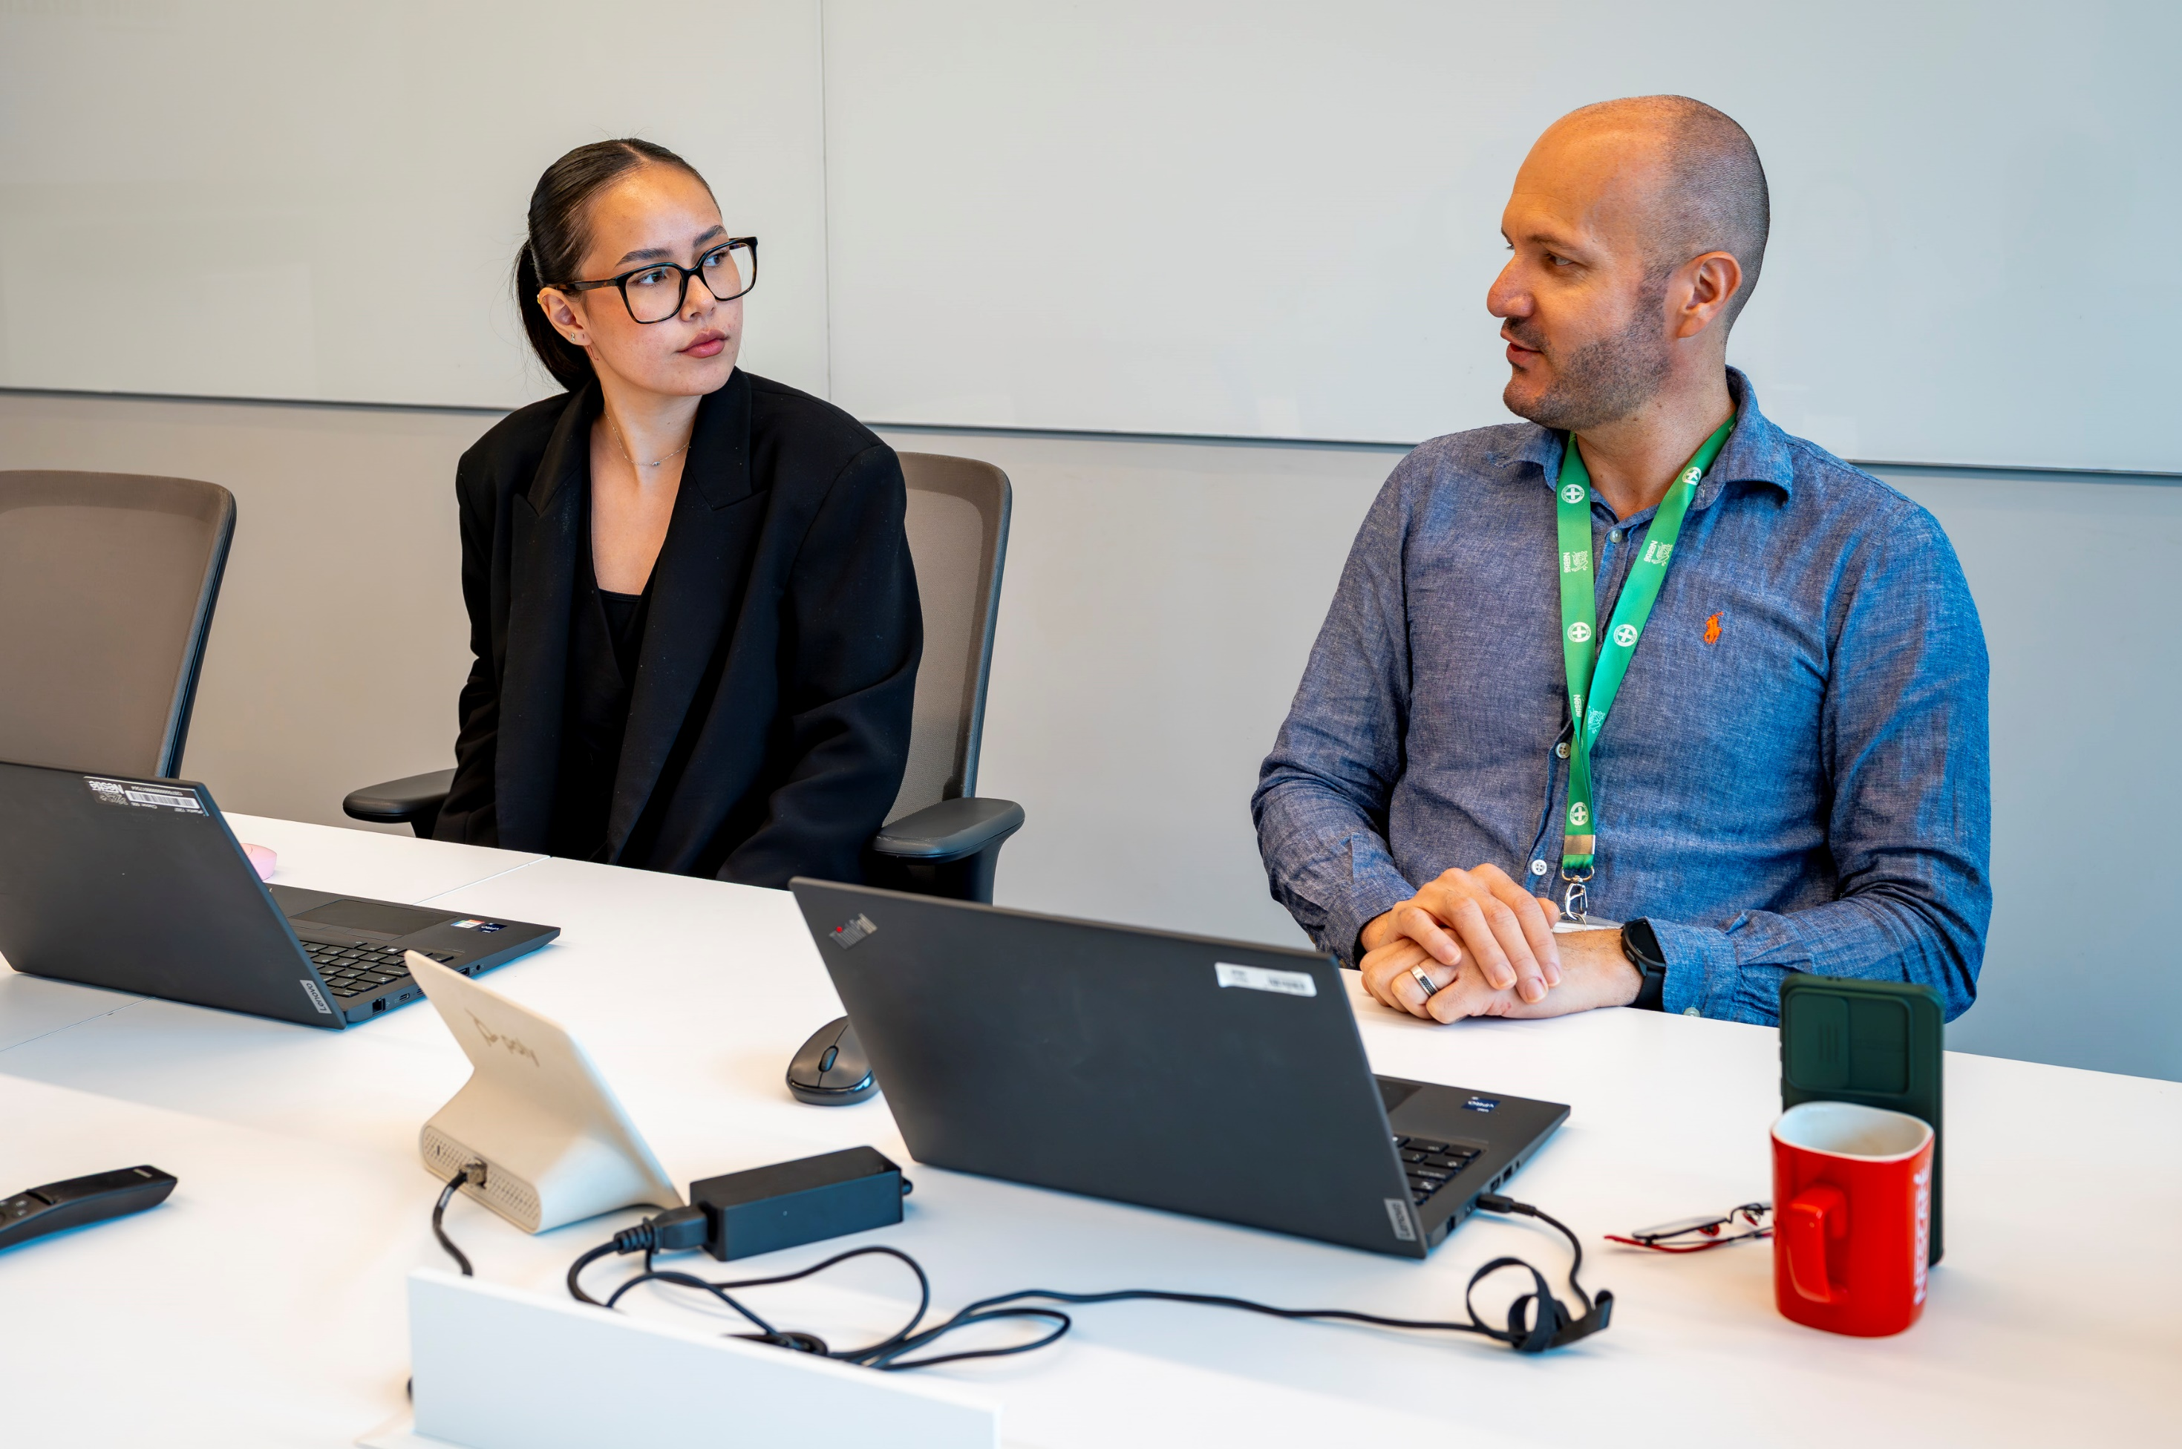
Jayleen, trainee chez Nestlé
Sao Paulo, Brasil
Notes:
Pierre

Slide 8
NextStep - Objectifs
Réaliser un stage professionnel à l’étranger, au sein d’une entreprise de pointe avec un suivi et un environment stimulant
Augmenter ses compétences professionnelles et linguistiques mais aussi ses soft skills, culturelles et sociales
Gagner en maturité, en autonomie et en employabilité
Bénéficier, à l'échelle internationale, du soutien et du réseau des antennes de Swissnex
Notes:
Pierre – german slide

Slide 9

NOLAN, stagiaire cuisinier à
l’Ambassade de Suisse
à Washington, USA
Notes:
Pierre

Slide 10
NextStep – Votre profil
Vous avez un excellent niveau professionnel, tant en expertise pratique que théorique
Vous disposez de bonnes compétences sociales et linguistiques, en particuliers en anglais
Vous êtes porteur d’un véritable projet de parcours personnel et professionnel
Vous êtes curieux, ouvert d’esprit, ayant l’envie d’entreprendre, alors vous êtes le candidat idéal
Notes:
Nicole – French slide

Slide 11

Stagiaires de la start-up
HelloxLab, à Osaka
Notes:
Pierre

Slide 12
NextStep – Calendrier
Dès ce mois octobre et jusqu’à fin décembre, les candidatures sont ouvertes, merci d'envoyer vos dossiers: samantha-josephine.gianora-dimeck@etat.ge.ch
Entre fin décembre et mi-janvier, vos candidatures sont évaluées et de brefs entretiens sont conduits avec une première sélection
Dès la fin-janvier, une sélection finale est transmise à Swissnex qui adresse vos candidatures aux entreprises
Début mars et jusqu’à fin avril les entreprises conduisent des entretiens avec les candidats
Jusqu’à fin mai, les entreprises communiquent leurs décisions
Notes:
Pierre – german slide

Slide 13

Rencontre chez SWNA
Seoul, corée du Sud
Notes:
Pierre

Slide 14
NextStep : Finances
Le projet est financé par un consortium de cantons, qui sont soutenus par l’Agence nationale MOVETIA
Les stagiaires recoivent un soutien de la part du programme, soutien qui prend en compte la durée et la destination du stage selon un tarif forfaitaire établi par MOVETIA.
Les cantons financent la prise en charge des stagiares par Swissnex
En règle générale, les stagiaires ne touchent pas de salaire. Des avantage en nature peuvent leur être accordés par l’entreprise
A l’exception des séjours aux Etats-Unis, les soutiens permettent de subvenir à l’ensemble des besoins durant le stage.
Notes:
Pierre – german slide

Slide 15
NextStep : Dossier d’inscription
Formulaire d’inscription à demander: samantha-josephine.gianora-dimeck@etat.ge.ch
Une lettre de motivation, en français ou en anglais, qui décrit votre projet de parcours professionnel, vos attentes et vos atouts, en relationavec le programme NextStep
Un CV qui met l’accent sur vos compétences professionnelles et extra-professionnelles ainsi que sur votre parcours de formation
Le cas échéant, un portfolio de vos réalisations et/ou collaborations professionnelles, éventuelles recommandations
Evitez les bulletins de notes, copies de diplômes et autres attestations.
Notes:
Pierre – german slide

Slide 16

Questions ?
Notes:
Maybe delete

